Slide 1
技术知识分享
AI MEMORY DESIGN
让 AI
30
min
拥有记忆
技术分享
分享时长
面向软件技术团队的 AI Memory 设计入门
从无状态推理到持续智能，解密 AI 记忆系统的设计之道
技术分享
2026.07
15 页
Notes:
大家好，今天跟大家分享一个话题：AI 的记忆设计。
大家平时可能用过 ChatGPT、Copilot 这些 AI 工具，可能遇到过这样的情况——你跟 AI 聊了半天，关掉窗口再打开，它就把你全忘了。你跟它说的项目用 TypeScript、提交信息用 conventional commits、不要动 legacy 目录……所有这些，每次都得重新说一遍。
这就是 AI 的"失忆"问题。今天的分享，我们就来聊一聊：业界是怎么解决这个问题的？AI 的记忆到底是怎么设计的？
整个分享大概 30 分钟，我们会从"为什么需要记忆"讲起，然后用三个大家可能听过的产品——ChatGPT、Claude Code、还有我们用的 WorkBuddy——作为案例，看看它们各自是怎么做记忆设计的。

Slide 2
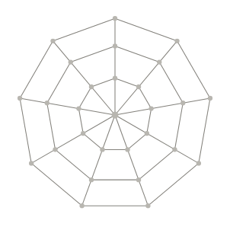
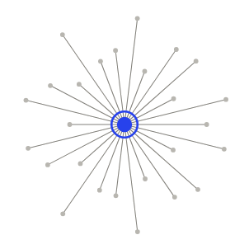
P2 · 痛点引入
为什么 AI 需要记忆
LLM 是无状态的
01
02
无 Memory
有 Memory
对话结束上下文清空，扩展窗口
算力二次方增长且中间遗忘
现实痛点
理想状态
记忆 = 从无状态推理引擎 → 有认知
连续性的智能体
每次重新介绍自己；上次说的全忘了；团队规范各自
AI 记住你的偏好；延续上次的工作上下文；规范一
重复教 AI
次写入全员共享
Notes:
先说清楚问题。大家知道，大语言模型——也就是 ChatGPT 背后的这类技术——本质上是"无状态"的。什么意思呢？每次你跟它对话，它看到的就只有当前这个上下文窗口里的内容。对话一结束，窗口清空，它就什么都不记得了。
你可能会说，那把上下文窗口做大不就行了？确实，从最早的 4K、8K 到现在的 128K、200K，窗口越来越大了。但有两个问题：第一，Transformer 的注意力机制计算量是随序列长度二次方增长的，窗口翻倍，算力翻四倍；第二，研究发现模型在超长上下文里会"Lost in the Middle"——开头和结尾的信息记得清楚，中间的经常视而不见。
所以光靠暴力扩展窗口，既贵又不好使。我们需要一套外部记忆系统。
右边这个表格列了几个痛点场景。没有记忆的时候，AI 就像一个每天失忆的同事——你每次都得重新介绍自己、重新说项目规范、重新解释为什么不能动 legacy 代码。有了记忆系统，这些就可以一次说清，长期生效。
一句话总结：**记忆是连接"一次性推理"和"持续智能"的桥梁。没有记忆，AI 永远只能是一个"临时陪聊者"。**

Slide 3
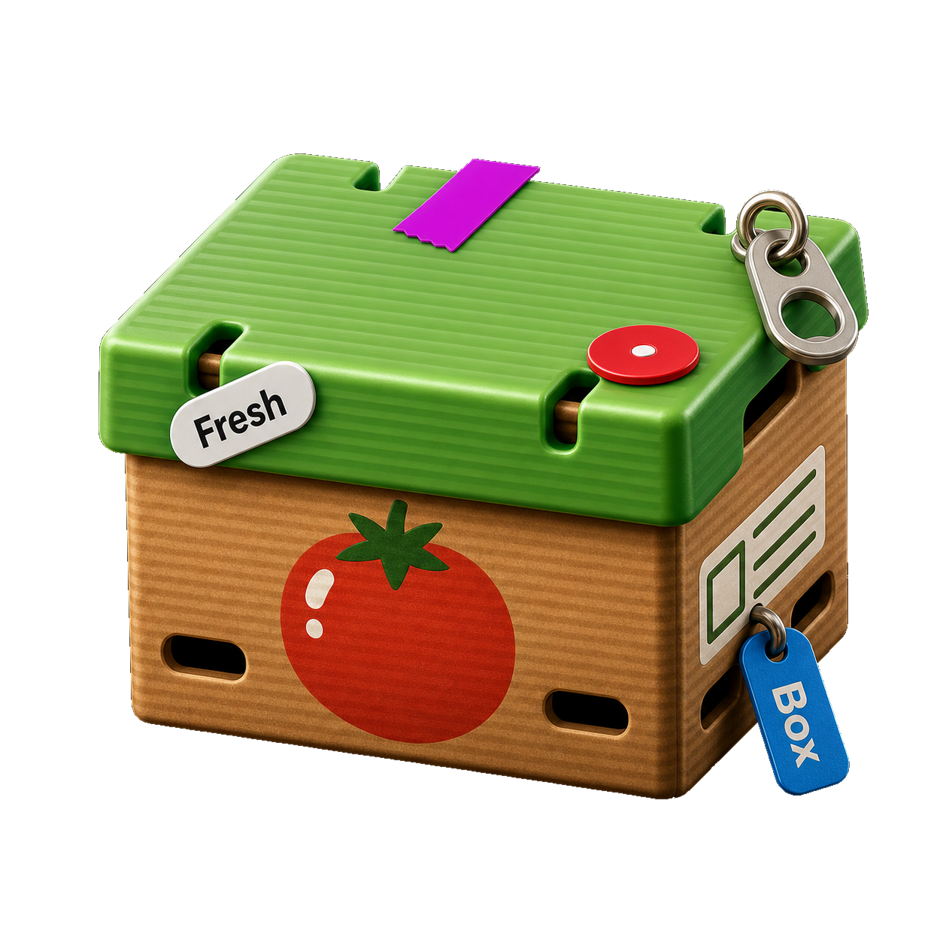
P3 · 概念基础
人类记忆 VS AI 记忆
类比映射
人类自动记忆，AI 需显式设计每一层
人类记忆
短期记忆
情景记忆
→ 上下文窗口
→ 对话历史
当前正在处理的信息，约7个组块 → LLM推理时能
记得具体发生过什么事 → 数据库存储+检索注入
看到的token
工作记忆
Context Window
会话记录
RAG检索
语义记忆
程序性记忆
→ 用户画像
→ 技能库
AI 记忆
知道客观事实和知识 → 结构化事实+向量检索
会做某件事的技能 → 可复用的工具调用序列
知识库
用户偏好
工作流
工具链
关键区别
四类对应
Notes:
为了让大家更直观地理解，我们用人类记忆来做个类比。
人的记忆分两大类：短期记忆和长期记忆。短期记忆就是你现在脑子里正在处理的信息，容量很小，大概就 7 个组块左右。长期记忆又分三种：情景记忆——记得具体发生过什么事；语义记忆——知道客观事实和知识；程序性记忆——会做某件事的技能，比如骑自行车。
AI 的记忆系统跟这个结构惊人地相似。上下文窗口就相当于短期记忆——模型推理时能"看到"的内容，容量有限。对话历史相当于情景记忆——记录了过去发生过什么。用户画像和知识库相当于语义记忆——存储了关于用户和世界的事实。技能库相当于程序性记忆——可复用的操作序列。
但有一个关键区别：人类的记忆是自动运作的，你不用刻意去"记住"昨天吃了什么。但 AI 不一样——它不会自动记住任何东西，每一层记忆都需要工程师显式地设计"写什么、存哪里、怎么取、何时遗忘"。这就是 AI Memory 设计要解决的核心问题。
接下来我们就来看看，这些设计具体包含哪些内容。

Slide 4
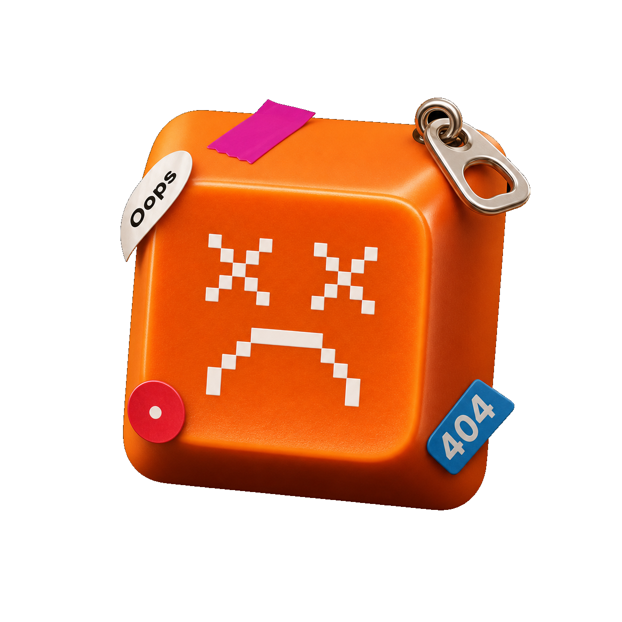
P4 · 概念基础
AI 记忆的分类框架
三维分类法
维度一
·
FORMS
形式
Token级
参数级
文本文件
Markdown
模型权重
LoRA
记什么
维度二
·
FUNCTIONS
事实记忆
经验记忆
功能
用户偏好
声明性信息
客观事实
过程性知识
错误教训
为什么记
维度三
·
DYNAMICS
动态
写入
检索
遗忘
显式触发
隐式提取
按需加载
容量淘汰
怎么运作
Notes:
这个分类框架来自 2025 年一篇学术综述，它把 AI 记忆从三个正交的维度来分类。看起来有点学术，但我用大白话给大家翻译一下。
第一个维度是"形式"——记忆以什么形态存在。最常见的是 Token 级记忆，就是以文本形式存储，比如一个 Markdown 文件里写着"用户偏好 TypeScript"。第二种是参数级记忆，直接把知识烤进模型的权重里，比如用 LoRA 微调。第三种是隐状态记忆，用模型内部的向量表示来压缩信息。
第二个维度是"功能"——为什么要记住。事实记忆存的是"用户叫什么、用什么语言"这类声明性信息。经验记忆存的是"上次这么写出了 bug，下次别这么干"这类过程性知识。工作记忆管的是当前这一轮任务进行中的临时上下文。
第三个维度是"动态"——记忆怎么运作。形成阶段决定从对话里提取什么来记。演化阶段负责更新、去重、遗忘。检索阶段决定在需要的时候怎么把记忆找回来。
大家不用记住这些术语，核心就三件事：**记什么（形式）、为什么记（功能）、怎么记怎么取（动态）**。后面的案例中，我们会看到每个产品在这三个维度上是怎么做选择的。

Slide 5
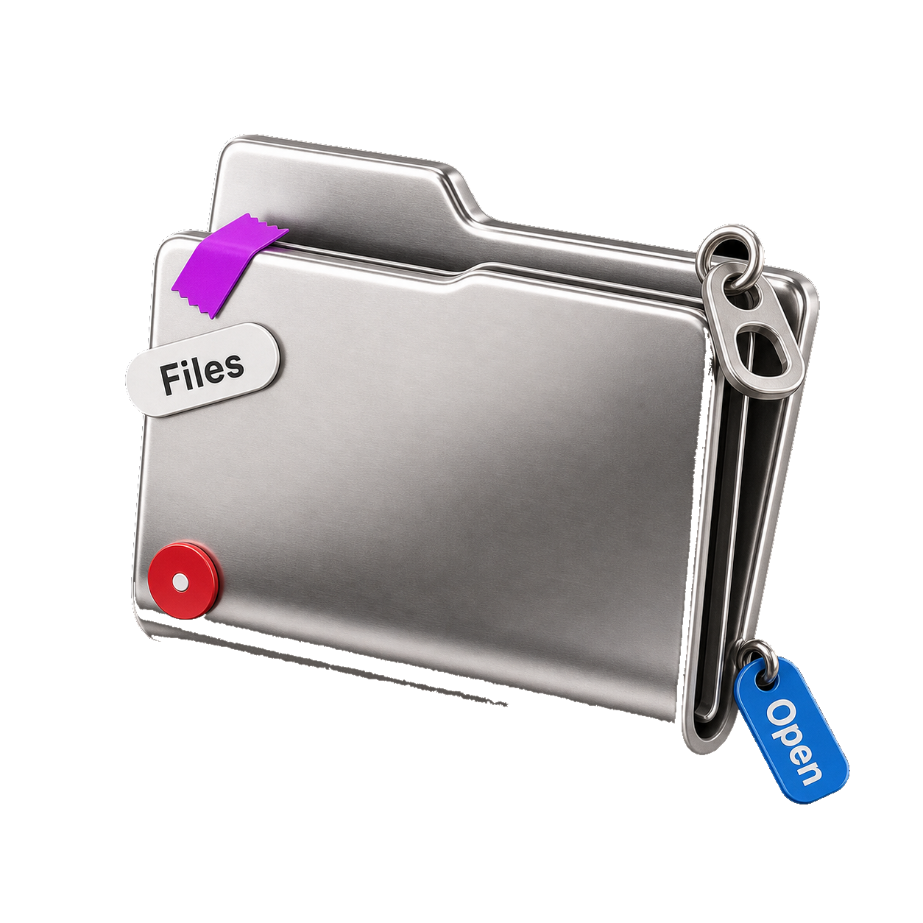
P5 · 概念基础
记忆的生命周期
五环节闭环
环节
序号
关键问题
典型策略
侧别
01
写入
1
什么值得记
显式/隐式
02
存储
2
存哪里什么格式
文件/DB/向量
03
检索
3
何时取取多少
全量/按需
04
更新
4
冲突怎么办
覆盖/合并
05
遗忘
5
什么时候该忘
上限/衰减
完整闭环
写入→存储→检索→更新→遗忘，每个环节都是设计决策
Notes:
上一页讲了记忆的分类，这一页讲记忆的"生命周期"——一条记忆从诞生到消亡经历哪些阶段。
整个生命周期是五个环节：写入、存储、检索、更新、遗忘。每个环节都有设计决策要做。
**写入**：什么时候该记？有两种策略——显式触发和隐式提取。显式就是用户说"记住我喜欢用 pnpm"，系统就存下来。隐式就是 AI 自己判断，比如你连续三次纠正它同一个错误，它意识到该记下来了。
**存储**：存哪里？最简单的是文本文件，比如 Markdown。进阶一点用数据库，再复杂一点用向量数据库做语义检索，或者用知识图谱存实体关系。
**检索**：什么时候取？取多少？最简单的策略是每次会话启动时全量加载。但记忆多了之后就得按需检索——只在相关的时候才把相关的内容加载进来。
**更新**：新信息和旧记忆冲突了怎么办？比如用户之前说用 npm，后来改用 pnpm 了。你得检测到这个冲突，然后决定是覆盖还是合并。
**遗忘**：这是最容易被忽略但极其重要的环节。人类会遗忘，AI 也需要。如果什么都记，记忆库会越来越臃肿，噪音越来越大，反而降低效果。常见的遗忘策略有：设容量上限、时间衰减（老的慢慢降权）、重要性评分（不重要的淘汰）。
这五个环节构成了一个完整的记忆管理闭环。后面看案例的时候，大家可以对照这个框架来理解每个产品的设计选择。

Slide 6
P6 · 案例引入
业界实践全景
三大代表性
记忆方案
01
为什么需要记忆
WHY MEMORY
02
分类与生命周期
FRAMEWORK
03
ChatGPT 记忆
CHATGPT
04
Claude Code 记忆
CLAUDE CODE
05
WorkBuddy 三层
WORKBUDDY
06
设计原则与挑战
PRINCIPLES
07
总结与 Q&A
SUMMARY
Notes:
好，概念讲完了，接下来进入最有意思的部分——案例。我们先鸟瞰一下业界的主流方案。
这页列了三个最具代表性的产品。它们的记忆设计思路完全不同，但都解决同一个问题。
**ChatGPT** 的方案分两大块：一块叫 Saved Memory，是用户显式控制的——你说"记住我什么什么"，它就存下来，下次注入到系统提示里。底层用一个叫 `bio` 的函数工具实现。另一块叫 Chat History，是系统隐式管理的——它会在你的历史对话里做 RAG 检索，还会自动生成"用户洞察"，比如"这个用户擅长 Rust 异步编程"。这已经不只是记住事实了，而是"看出一类人"。
**Claude Code** 的方案是分层设计加人机协作。用户写的 CLAUDE.md 是持久指令，AI 自己写的 Auto Memory 是学习笔记，还有 .claude/rules/ 做模块化规则。最巧妙的是它的加载策略——按目录层级分层加载，按文件路径按需加载，用"惰性加载"来节省上下文空间。
**MemGPT** 是学术界最有影响力的方案。它做了一个非常漂亮的类比：把 LLM 的上下文窗口当作"物理内存"，把外部数据库当作"硬盘"，然后像操作系统的虚拟内存管理一样，在两者之间搬运数据。最特别的是，所有记忆操作都是 LLM 自己通过函数调用触发的——它自己决定什么时候存、什么时候取。
接下来三页，我们逐个深入看。

Slide 7
显式
记忆
P7 · 案例一
CHATGPT 双系统记忆架构
+ 隐
关键数据
bio工具+双向量RAG+聚类洞察
式记
忆
2
3
2w
大系统
子系统
周
显式+隐式
会话+RAG+洞察
RAG可引用
Notes:
先看 ChatGPT。这是大家最熟悉的 AI 产品，它的记忆系统也是被逆向分析得最多的。
ChatGPT 的记忆分两大系统。第一个叫 Saved Memory，很直接——你跟它说"记住我住在上海"，它就调用一个叫 `bio` 的内部函数，把这条信息存下来。下次你开新对话，这条信息会被注入到系统提示词里，模型就能"看到"它。用户可以在设置里查看和管理这些记忆条目。这个系统简单、可控、用户友好。
但真正让 ChatGPT "聪明"起来的，是第二个系统——Chat History。这个系统又有三个子系统。
第一个是"当前会话历史"，就是你最近一天内发的那几条消息，直接塞进上下文。很粗暴但很有效——你刚在另一个对话里说了什么，这边能接上。
第二个是对话历史 RAG。这个更精妙——它建了两个向量索引，一个按消息内容索引，一个按对话摘要索引。当你在新对话里提到某个话题时，系统会在索引里做语义检索，把相关的历史消息拉回来。实测能准确引用两周内的原文。
第三个是"用户洞察"——这是最厉害的。系统会定期对你的所有历史消息做聚类分析，然后用 LLM 生成洞察。比如它会发现你问了很多 Rust 异步编程的问题，就生成一条洞察："用户在 Rust 编程方面有丰富经验"。这条洞察带着时间跨度和置信度。这已经不是"记住你说过的某句话"了，而是"从你的行为中看出你是什么样的人"。
有人做过分析，认为 ChatGPT "智能感"的提升，用户洞察系统的功劳可能超过 80%。这给我们的启示是：**好的记忆系统不只是存储和检索，还要能从原始数据中提炼高级抽象。**

Slide 8
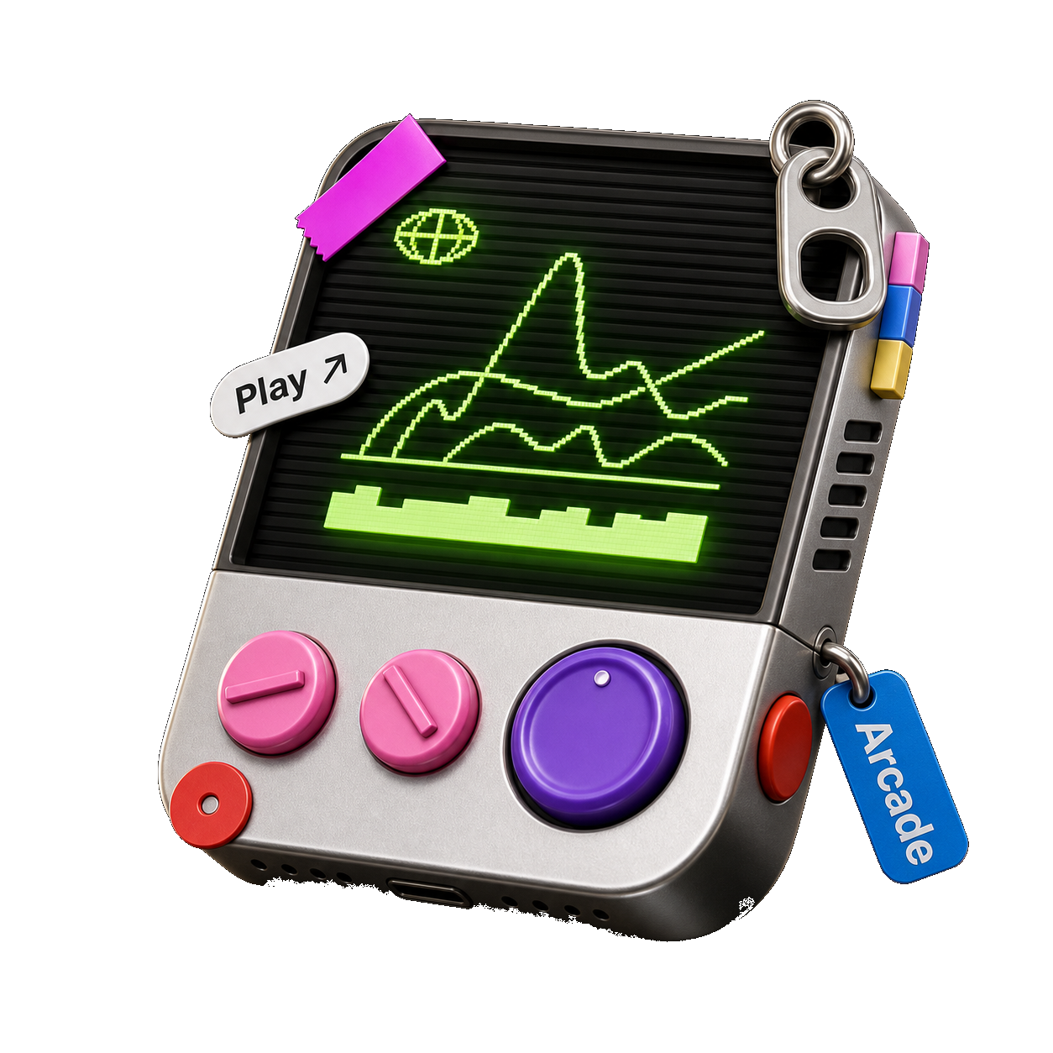
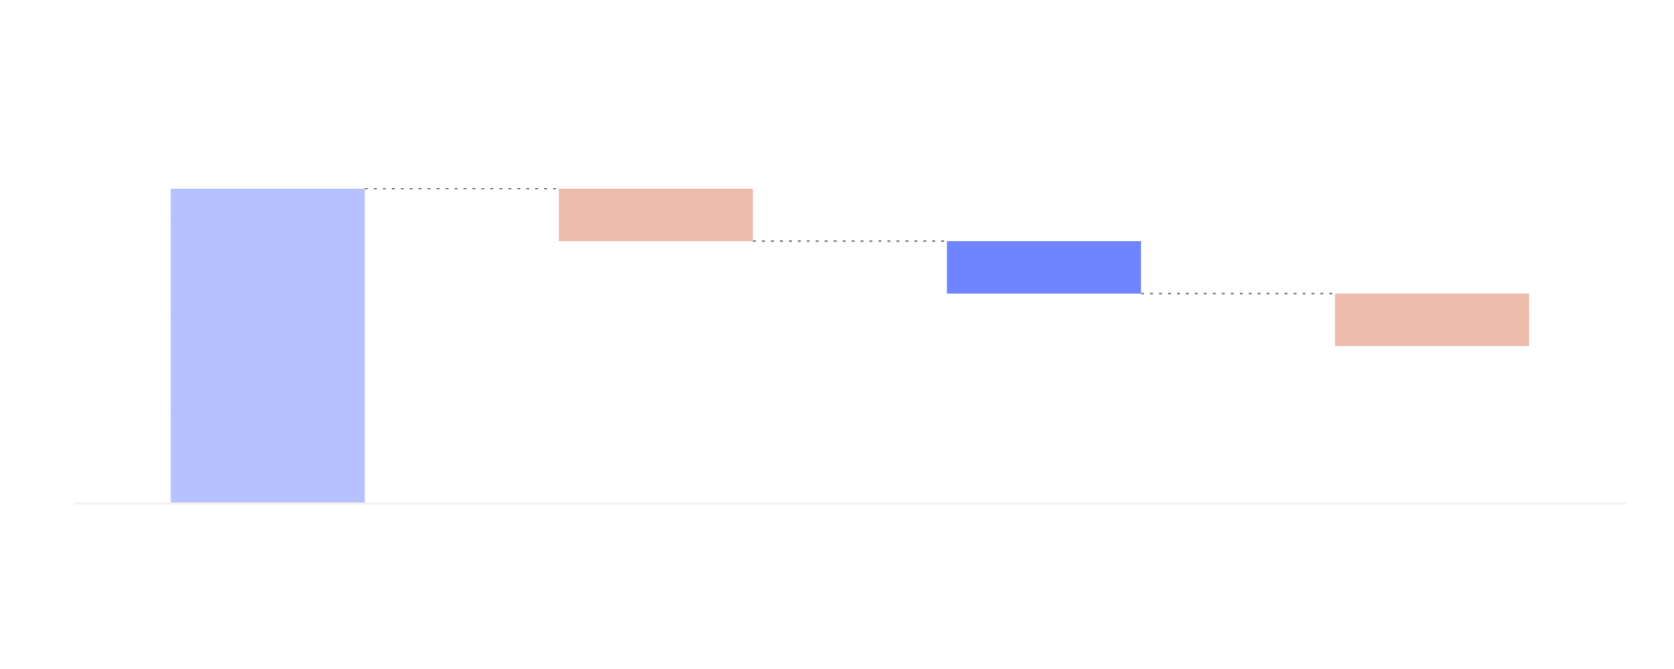
P8 · 案例二
CLAUDE CODE 的记忆设计
四层分级加载
分层+惰性加载+人机协作
360
300
-50
270
250
200
-50
180
-50
150
90
0
托管策略级
用户级
项目级
本地级
1越具体越优先
2越具体越优先
3越具体越优先
4越具体越优先
关键设计
分层设计惰性加载人机协作路径规则主题文件
Notes:
第二个案例是 Claude Code。这是 Anthropic 推出的 AI 编程助手，它的记忆设计在工程上非常成熟，很适合我们技术团队参考。
Claude Code 有两套互补的记忆系统。第一套是 CLAUDE.md，这是用户写的——你把项目规范、编码标准、架构说明写在里面，提交到 Git，团队所有人共享。第二套是 Auto Memory，这是 Claude 自己写的——它在工作过程中自动判断什么值得记，比如你纠正了它一个错误，它会默默记下来。
这两套系统的分工很清晰：**CLAUDE.md 是"你告诉 AI 的规则"，Auto Memory 是"AI 自己学到的东西"。**
更精彩的是它的加载策略。CLAUDE.md 有四个层级：托管策略级——IT 部门设的，全组织生效，不能被覆盖；用户级——你的个人偏好，跨所有项目；项目级——团队共享的项目规范，跟着 Git 走；本地级——你个人的项目特定偏好，加到 .gitignore 里不提交。加载时从最宽泛到最具体依次连接，越具体的越靠后——这意味着更具体的指令有更高的实际优先级。
还有一个很聪明的功能是 `.claude/rules/` 的路径范围规则。你可以在规则文件里用 YAML frontmatter 指定 paths，比如"这些规则只在处理 src/api 下的 TypeScript 文件时加载"。这样前端规则不会污染后端代码，后端约定不会干扰前端组件——**按需加载，精准命中。**
Auto Memory 也用了类似的惰性加载策略。MEMORY.md 是索引文件，每次启动只加载前 200 行或 25KB。详细的笔记拆到主题文件里（比如 debugging.md、api-conventions.md），Claude 需要的时候才去读。这样既保存了详细信息，又不浪费宝贵的上下文窗口。
总结一下 Claude Code 的三个关键设计思想：**分层设计解决范围问题，惰性加载解决容量问题，人机协作解决谁来写的问题。**

Slide 9
P9 · 案例三
WORKBUDDY 三层记忆
三层独立记忆
按作用范围分层，自动与手动结合
存储位置
读写权限
云端记忆
自动画像
服务器生成
只读注入
CLOUD
400
三层协作
跨项目
对话检索
全局排名
搜索工具
用户级
偏好文件
MEMORY.md
可读写
4k字符限制
USER
300
三层协作
跨项目
特点
本地存储
不上云
日志文件
日期.md
仅追加
工作区
WORKSPACE
长期笔记
MEMORY.md
200
三层协作
仅本项目
精炼
按主题提炼
设计亮点
云端画像对话检索用户偏好工作区日志长期笔记自动注入本地可编辑
Notes:
第三个案例是我们自己在用的 WorkBuddy。这个案例特别有意义，因为我们可以直接看到它的记忆系统是怎么运作的。
WorkBuddy 的记忆设计也是三层结构，但分层逻辑跟 Claude Code 不同——它不是按"谁写"来分，而是按"作用范围"来分。
**第一层是云端记忆**，包含两部分。一部分是服务器自动生成的用户画像——它会在后台分析你的使用模式，生成一份摘要，在每次会话开始时自动注入。这个画像是只读的，你不能直接改，服务器会持续更新。另一部分是历史对话检索——你可以用 conversation_search 工具搜索所有过往对话，服务器会做全局排名返回最相关的结果。这一层的范围是跨所有项目的，解决的是"你是谁"的问题。
**第二层是用户级本地记忆**，就是一个文件：`~/.workbuddy/MEMORY.md`。这个文件存的是跨项目的用户偏好和个人习惯，比如"用户偏好用简体中文回复""用户喜欢简洁直接的回答风格"。这一层是可读写的，当你显式说"记住这个"的时候就会写到这里。范围是当前用户的所有项目，但只在本地，不上云。
**第三层是工作区记忆**，范围仅限当前项目。它有两个文件：一个是日志文件，按日期命名，比如 2026-07-09.md，只追加不覆盖，记录每天做了什么。另一个是 MEMORY.md，存的是从日志中精炼出来的长期项目笔记。日志是原始记录，MEMORY.md 是提炼总结——就像人脑的情景记忆和语义记忆的关系。
这三层是怎么协作的呢？比如开一个新会话——云端画像自动注入让你不用重新介绍自己，用户级偏好让你的回答风格一致，工作区日志让你能延续上次的工作。如果用户问"上次我们讨论的那个方案"，对话检索可以从历史中找回来。
**设计亮点：按作用范围分层，自动与手动结合，原始记录与精炼总结分离。**

Slide 10
P10 · 案例对比
横向对比
设计思路对比
ChatGPT
Claude Code
WorkBuddy
三案例总结
显式+隐式
分层加载
三层架构
分层
显式+隐式
用户+AI写
云+用户+工作区
LAYER
触发
bio+RAG
亿美元
手动+自动
亿美元
要求+画像
亿美元
TRIGGER
存储
服务端DB
亿美元
本地MD
亿美元
云端+本地
亿美元
STORAGE
检索
双向量RAG
路径触发
启动+搜索
RETRIEVE
遗忘
手动删除
手动清理
精炼后删
FORGET
共同模式
分层记忆+显隐结合+惰性加载+人可干预
Notes:
三个案例看完了，我们来做一个横向对比。
这张表从七个维度对比了三个产品。大家可以发现，虽然具体实现差异很大，但有几个共同的设计模式。
第一，**所有产品都做了分层记忆**。ChatGPT 分显式和隐式，Claude Code 分用户写和 AI 写，WorkBuddy 分云端和本地。分层不是为了复杂，而是因为不同信息有不同的生命周期和作用范围——用户偏好是跨项目的，项目规范是团队共享的，临时笔记是个人本地的。一层搞不定所有需求。
第二，**所有产品都同时支持显式和隐式两种触发方式**。显式就是用户主动说"记住这个"，隐式就是系统自动判断什么值得记。只有显式太累——用户不可能每次都记得说；只有隐式太黑盒——用户不知道 AI 记了什么。两者结合才好用。
第三，**所有产品都在做惰性加载**。上下文窗口是稀缺资源，不能把所有记忆都塞进去。ChatGPT 用 RAG 按需检索，Claude Code 用路径规则按需加载，WorkBuddy 用主题文件按需读取。核心思想一样：**只在对的时间加载对的信息。**
第四，**所有产品都允许人干预**。用户可以查看、编辑、删除记忆。这不仅是功能需求，更是信任需求——如果用户不知道 AI 记了什么，就不敢用。
这四个模式，就是今天分享最核心的 takeaways。

Slide 11
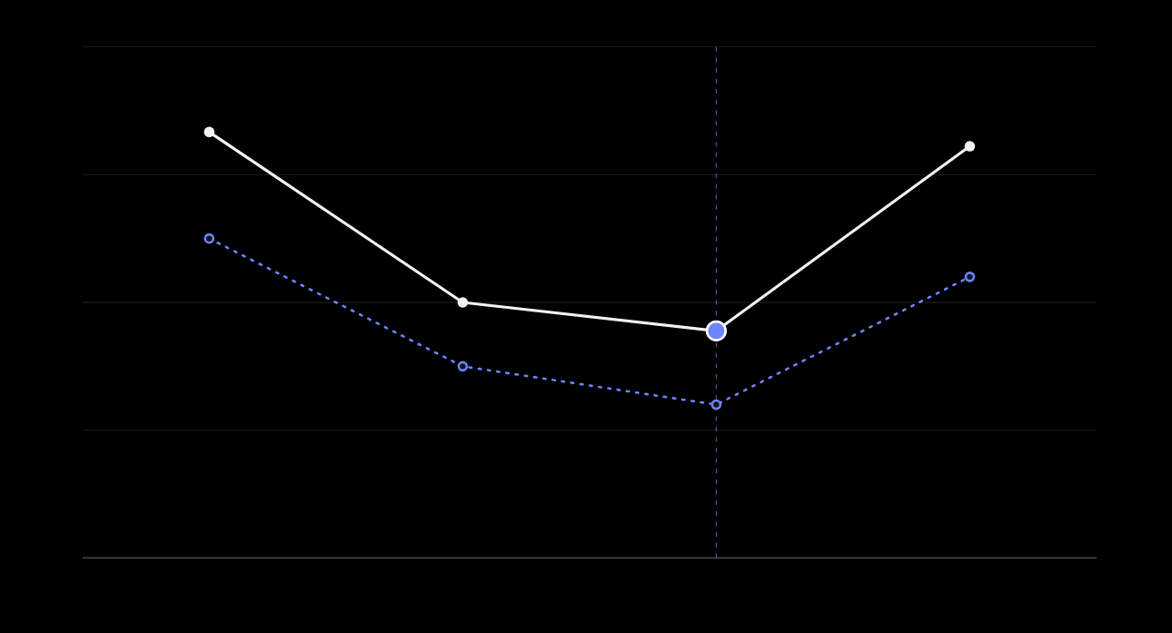
P11 · 核心挑战
LOST IN THE MIDDLE
注意力 U 型曲线
360
40
U
270
30
型曲线
上下文越长效果不一定越好，中间内容经常被忽略
180
160
20
应对策略
90
10
控制总量+按需加载+重要性排序+压缩摘要
0
0
开头 2024
前中 2024
后中 2024
结尾 2024
注意力分布
上下文位置
Notes:
在进入设计原则之前，我想单独讲一个所有记忆系统都绕不开的挑战——"Lost in the Middle"。
大家可能会想：既然上下文窗口可以做到 128K、200K，那把所有记忆都塞进去不就行了？研究告诉我们：不行。
这张图展示了模型在长上下文中的注意力分布。它是一个 U 型曲线——开头和结尾的信息，模型记得很清楚；但中间部分，模型经常"视而不见"。这意味着，就算你把所有记忆都塞进上下文，放在中间的那些也可能被忽略。
这带来三个层面的问题。第一是检索精度——如果你用 RAG 做语义检索，返回的结果可能不完全相关，这些噪音占据上下文反而干扰模型。第二是容量管理——记忆太多会导致上下文溢出，关键信息可能被截断。第三是注意力分配——就算信息都在上下文里，模型也可能"看不到"中间的内容。
业界的应对策略有四种。第一是控制总量，比如 Claude Code 的 MEMORY.md 限制 200 行或 25KB，多了就拆到主题文件里。第二是按需加载，只在相关时才把相关内容拉进来。第三是重要性排序，斯坦福的 Generative Agents 用了时间衰减、相关性和重要性三个维度来给记忆打分，决定哪些优先加载。第四是压缩摘要，旧的记忆用递归摘要压缩，保留要点不保留全文——MemGPT 的 FIFO 队列就是这么做的，被踢出去的消息会留一个"遗嘱"（摘要）。
**核心启示：记忆系统的目标不是"记住所有"，而是"在对的时间让对的信息出现在上下文里"。**

Slide 12
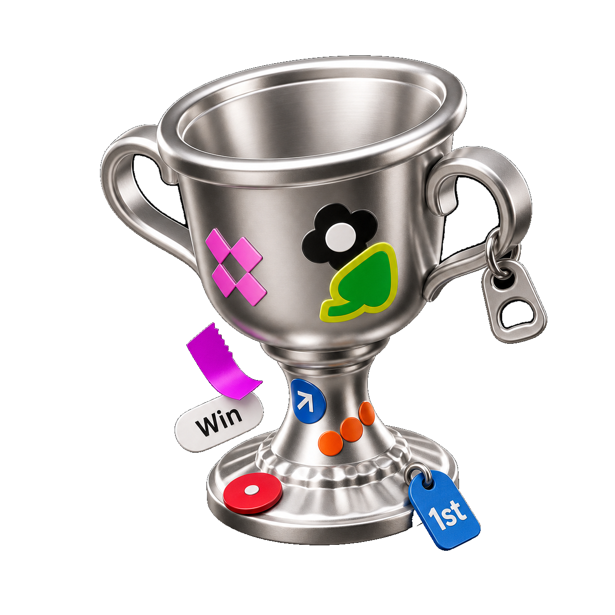
P12 · 设计原则
六大设计原则
从案例中提炼
不是理论推导，而是工程实践中总结的通用经验
01
分层设计
不同层级不同范
60
围
02
显式隐式
用户主动+系统自
55
动
03
惰性加载
启动索引按需读
50
取
04
容量预算
设上限定期精炼
45
05
人可干预
可查看可编辑删
40
除
06
隐私隔离
敏感不存本地云
35
端分离
核心要点
所有成熟产品的共识：分层显隐惰性容量干预隐私
Notes:
前面看了三个案例，这页是提炼出来的六大设计原则。这不是某个学术框架，而是从实际产品中总结出来的工程经验。
**第一，分层设计。** 不同信息有不同的生命周期和作用范围。用户偏好是跨项目的，项目规范是团队共享的，临时笔记是个人的。用一层记忆搞不定所有需求，必须分层。
**第二，显式加隐式。** 只有显式触发——用户太累，不可能每次都记得说"记住这个"。只有隐式提取——太黑盒，用户不知道 AI 偷偷记了什么。两者结合才好用。
**第三，惰性加载。** 上下文窗口是稀缺资源。启动时只加载索引和核心规则，详细信息按需读取。这是所有成熟产品的共识。
**第四，容量预算。** 记忆不是越多越好。设上限——比如 200 行、25KB——超过就精炼或拆分。旧的记忆做摘要压缩。这就像人脑——你不是记住了每一天的每一个细节，而是记住了重要的要点。
**第五，人可干预。** 用户必须能查看、编辑、删除记忆。这不仅是为了纠错，更是为了建立信任。如果用户不知道 AI 记了什么，就不敢放心用。
**第六，隐私隔离。** 敏感信息不存储——ChatGPT 的 bio 工具明确规定了不存种族、宗教、政治立场等敏感信息。本地和云端分离——Claude Code 的个人偏好放本地不提交 Git，WorkBuddy 的用户级记忆放本地不上云。
这六条原则，如果你们将来要给自己的系统加记忆功能，可以直接参考。

Slide 13
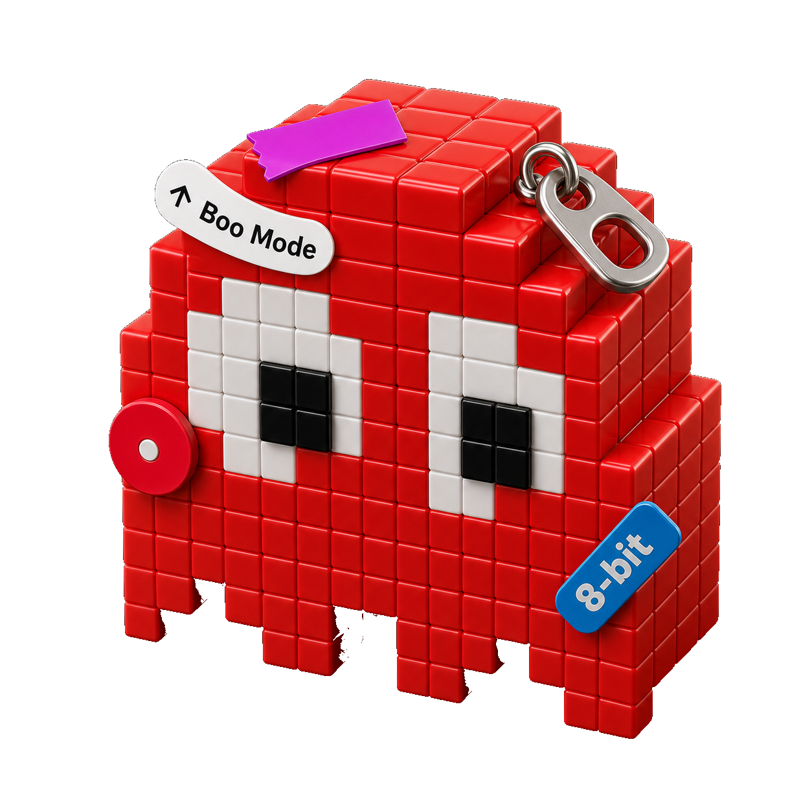
P13 · 权衡与难题
设计权衡
四组核心权衡
没有标准答案，不同产品有不同取舍
精度召回
新鲜稳定
未解难题
PRECISION
FRESHNESS
精度召回
高增长 · 高份额
记太多噪音大
新鲜稳定
高增长 · 低份额
频繁更新丢历史
ChatGPT
个性隐私
低增长 · 高份额
MemGPT
记得多风险大
可控性
自动可控
低增长 · 低份额
Cursor
自动记不知情
个性隐私
自动可控
PRIVACY
WorkBuddy
CONTROL
Mem0
Claude
Code
个性化程度
开放问题
遗忘策略 冲突解决 评估难题 多Agent共享
Notes:
讲了这么多最佳实践，最后也要诚实地说说——这个领域还有很多没解决的问题。
先说四组核心权衡。第一组是精度和召回——记太多，噪音大，干扰模型；记太少，缺上下文，答非所问。第二组是新鲜度和稳定性——频繁更新能保证信息新，但可能丢失重要的历史；更新太慢又会导致信息过时。第三组是个性化和隐私——记得越多越懂你，但隐私风险也越大。第四组是自动化和可控性——AI 全自动记最省心，但用户不知情会不放心；全靠用户手动记又太累。
这些权衡没有标准答案，不同产品有不同的取舍。ChatGPT 偏个性化，给用户手动管理工具；Claude Code 偏可控性，强调用户编写规则；WorkBuddy 走中间路线，自动画像加手动编辑。
再说几个业界还没解决的开放问题。
**遗忘策略**：什么时候该忘？人类大脑有很精妙的遗忘机制——不重要的自动淡忘，重要的长期保留。但 AI 的遗忘策略还很粗糙，大多靠设容量上限或者用户手动删。
**冲突解决**：用户之前说用 npm，后来改用 pnpm 了。系统怎么自动检测到这个冲突？是直接覆盖旧的，还是保留两条加时间戳？目前没有成熟方案。
**评估难题**：怎么衡量一个记忆系统好不好？现有基准测试有严重问题——很多测试集可以完全放入 128K 上下文窗口，根本测不出记忆管理能力；而且 F1 分数这种词汇匹配指标跟语义质量严重错位。说白了，**现在业界连"怎么评估记忆系统"都没搞清楚。**
还有 **多 Agent 共享记忆**和**多模态记忆**，这些都是前沿研究方向，目前还没有成熟的产品级方案。
所以我开头说"业界现在没有一个统一的关于 AI Memory 设计的指引"——这不是谦虚，是事实。这个领域还在快速演进中。

Slide 14


三个核心 TAKEAWAYS
从无状态到持续智能
⅓
推荐 MEMGPT 论文+CLAUDE 文档
六大原则
注意力分配
基础设施
工程经验
不是记住所有而是对的时间让对的信息出现
6条
3个
5环
设计原则
案例对比
生命周期
Notes:
好，我们来总结一下今天的内容。
我们从"为什么"讲起——LLM 是无状态的，上下文窗口有限且昂贵，所以需要外部记忆系统。然后讲了"是什么"——三维分类框架和五环生命周期，给大家一个理解记忆系统的思维模型。最后通过三个案例讲了"怎么做"——ChatGPT 的双系统、Claude Code 的分层加载、WorkBuddy 的三层架构，从中提炼出六大设计原则。
三个核心 takeaways：
第一，AI Memory 不是可选的附加功能，而是 AI Agent 的核心基础设施。没有记忆，AI 永远只能是一次性推理引擎；有了记忆，才能成为有认知连续性的智能体。
第二，好的记忆系统有六个共性：分层、显隐结合、惰性加载、容量控制、人可干预、隐私隔离。这不是理论推导，是从实际产品中总结出来的工程经验。
第三，也是最重要的一点——记忆系统的终极目标不是"记住所有"，而是"在对的时间让对的信息出现在上下文里"。这本质上是一场关于注意力分配的工程艺术。
如果大家想进一步了解，推荐几篇论文和文档列在封底页。MemGPT 和 Generative Agents 是两篇奠基性论文，值得一读。Claude Code 的记忆文档写得很好，工程参考价值很高。
接下来是 Q&A 环节，大家有什么问题都可以问。

Slide 15
P15 · 交流
Q & A
欢迎
Thank You
提问
与
推荐资源
讨论
Q&A
论文
MemGPT (ICLR 2024)
论文
Generative Agents (UIST 2023)
感谢聆听，欢迎畅所欲言
文档
Claude Code Memory 官方文档
讨论话题
01
哪些场景最需要 AI 记忆
02
希望 AI 记住什么
03
隐私和安全有什么顾虑
技术分享
AI MEMORY
2026.07
Notes:
到 Q&A 环节了。大家有什么问题或者想法都可以聊。
如果暂时没有问题，我可以抛几个讨论话题：我们的团队或项目中，哪些场景最需要 AI 记忆？如果给我们的开发工具加记忆功能，大家希望它记住什么？隐私和安全方面有什么顾虑？
畅讨论。

